Slide 1
Презентація на тему:
« Валюти світу.
Шилінги»
Виконала: учениця 11-А класу
Коновалова Марина

Slide 2
Що це за валюта?
Шилінг - загальна назва ряду західноєвропейських монет, а також грошова одиниця ряду країн XX століття. Звідси походять назви давньоруських монет «шеляг» і «склязь».

Slide 3
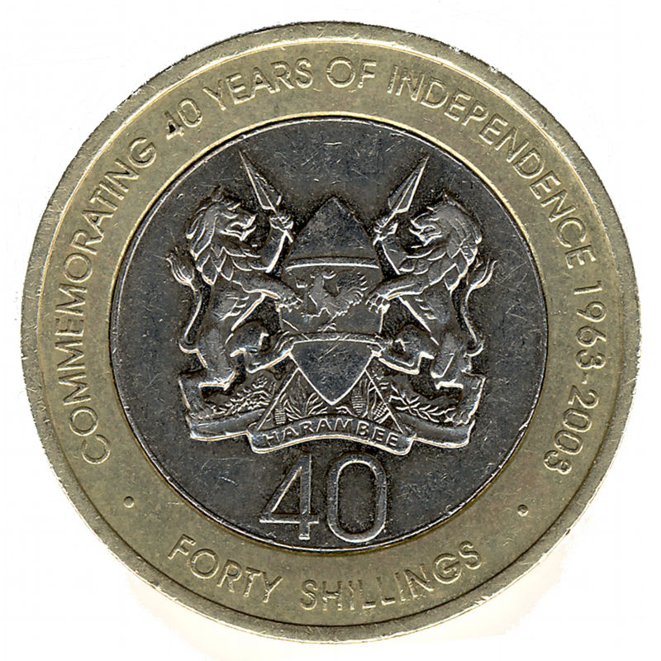
«ШилІнги»
В Англії король Генріх VII вперше відчеканив шилінг (тоді ця монета називалася Тестоні) в 1502 році. Монета отримала свою остаточну назву в царювання Едуарда VI.
Шилінг залишався в ходу в Англії аж до 1971 року. Карбувалися також монети в 2 шилінги: спочатку срібні, з 1947 року - мідно-нікелеві (деякий час монета в 2 шилінги називалася флорин).
У XX столітті шилінг - грошова одиниця ряду країн: Австрії (до введення євро в 2002 році), а також Британської Східної Африки (з 1921 року) і пізніше проголосивших незалежність Кенії, Сомалі, Сомаліленду, Танзанії та Уганди.

Slide 4
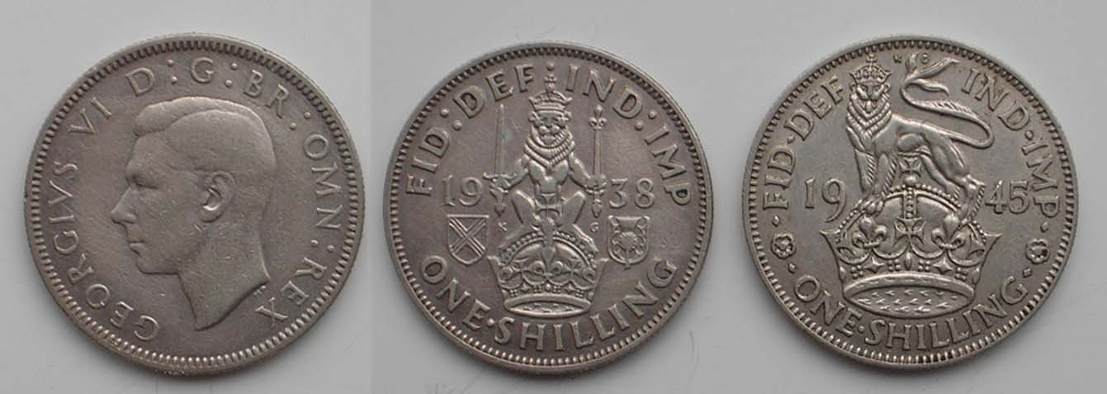
«Шилінги»
Британський Шилінг:
У Британії шилінг відомий як «боб», та позначається буквою S.
Вперше як реальна монета карбована в 1502 році в царювання Генріха VII (під назвою «Тестоні»). Вона мала загальна вага 9,33 г і містила 8,68 г чистого срібла. Генріх VIII (1509-1547) сильно потребував коштів, тому знизив вміст срібла в срібних монетах з 90% до 40. Щоб зберегти розмір і вага Тестоні (шилінги), він почав карбувати його з міді і тільки покривав монету тонким шаром срібла.

Slide 5
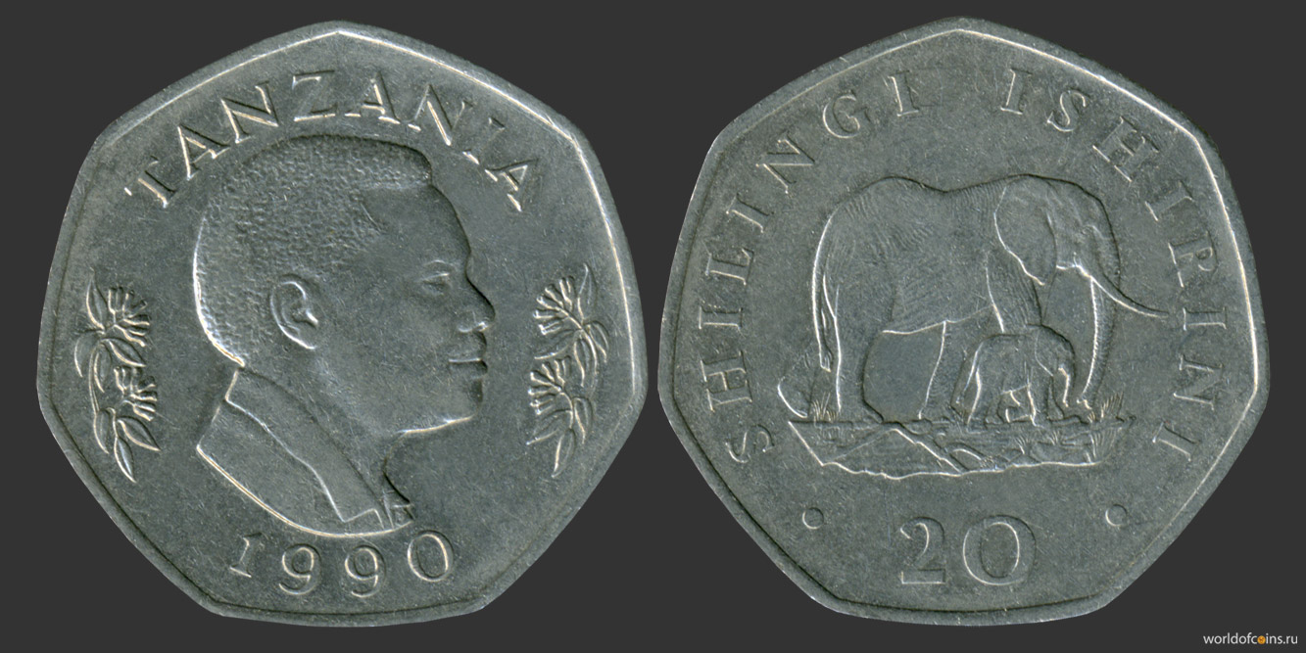
«Шилінги»
При повсякденному використанні монета стиралася, причому в першу чергу стиралися самі виступаючі частини, на портреті монарха - виступаючий ніс (він був зображений в анфас, а не в профіль). Так на срібній монеті проступав мідний ніс.
Через це король отримав прізвисько «старий мідний ніс»
Вперше монета під назвою шилінг ,була викарбовувана за царювання Едуарда VI (1547-1553); відтоді шилінг карбувався регулярно, за винятком царювання королеви Марії (1553-1558).

Slide 6
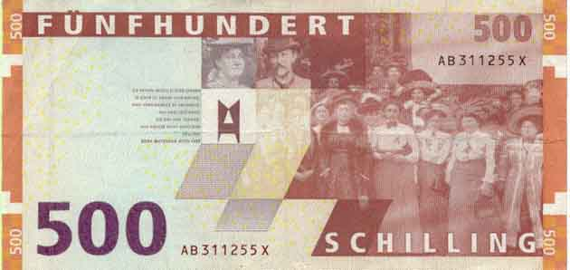
«Шилінги»
Австрійський Шилінг:
Банкноти австрійського шилінга випускалися Австрійським Національним банком . У нинішній час після входження Австрії до Європейського Союзу , шилінги були замінені на євро. Однак , шилінги , випущені в 1997 -му році досі мають офіційне входження.
Найперші паперові гроші Австрії з'явилися ще аж в 1762 -му році ( банкоцеттелі ) . З серпня 1898 по 1924 - ий рік валютою Австрії була крона (рівна ста геллерам ) . З 1938 по 1945 рік під час німецько -фашистської окупації в Австрії мала ходіння німецька рейхсмарка . З 1 березня 1925 -го року і до введення євро (31 грудня 2001) грошовою одиницею Австрії був австрійський шилінг.

Slide 7
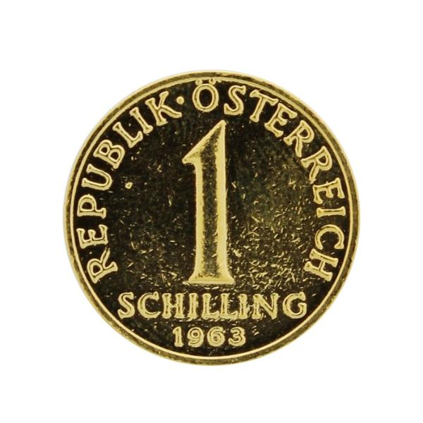
«Шилінги»
Кенійський Шилінг:
.Для емісії Копійчаної знаків та регулювання копійчаного обігу в Кенії та Уганді в грудні 1919 р. було Створено Управление копійчаного обігу Східної Африки. З 1920 р . управління стало здійснювати емісію и для Танганьїкі . Грошовою одиницею замість індійської рупії став східноафріканської шілінг , что дорівнював 100 центам.
Після проголошення незалежності Кенії , Танзанії та Уганді у 1961-1963 рр . , управління копійчаного обігу Східної Африки продовжувало свою емісійну діяльність . У Кенії новою грошовою одиницею ставши кенійській шілінг , випуск якого почався 14 вересня 1966 р .

Slide 8
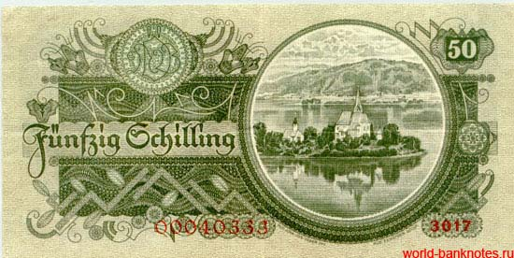
«ШилінгИ»
Угандійський шилінг :
Введений 15 серпня 1966 замість восточноафриканского шилінги, що випускався Управлінням грошового обігу Східної Африки для Кенії, Уганди, Танганьїки та Занзібару. З випуском національної валюти почався обмін на неї восточноафриканских шилінгів 1:01 і поступове вилучення їх з обігу.
З 21 по 29 жовтня 1979 проведено обмін старих банкнот на нові 1:1.
З 18 травня 1987 введено новий угандійський шилінг, що дорівнює 100 центам, обмін старих банкнот на нові проводився 100:1.

Slide 9
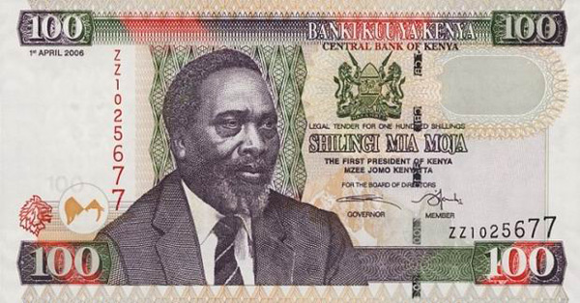
«Шилінги»
Східно Африканський шилінг:
Східноафриканський шилінг введений в 1921 році , замінивши східноафриканської флорин в співвідношенні: 1 флорин = 2 шилінги . Східноафриканський шилінг був прирівняний до англійського шилінгу , рівному 1 / 20 фунта стерлінгів. Емісія шилінги проводилася перебували в Лондоні Валютним радою Східної Африки. Спочатку , в 1921 році , шилінг був випущений на території Колонії і протекторату Кенія , в окупованій британськими військами Німецької Східній Африці ( з 1922 року - підмандатної території Танганьїка ) і в протекторат Уганда .

Slide 10
Дякую за перегляд!

